Slide 1
Excel高级应用
教材：Excel数据处理与分析教程
作者：江红 余青松
(集“教材、练习册、参考答案、上机指导、综合应用设计实现”于一体)

Slide 2
目 录（1）
第1章 Excel基础
第2章 数据的输入与验证
第3章 数据的编辑与格式化
第4章 公式和函数的基本使用
第5章 使用数学和统计函数处理数据
第6章 使用日期和文本函数处理数据
第7章 使用财务函数处理数据
第8章 使用查找和引用函数查找数据
第9章 其它工作表函数
第10章 数组公式的高级应用

Slide 3
目 录（2）
第11章 公式和函数综合应用实例
第12章 数据的组织和管理
第13章 使用数据透视表分析数据
第14章 数据的决策与分析
第15章 导入和分析外部数据
第16章 使用图表表示数据
第17章 宏与VBA程序入门
第18章 数据的保护与共享
第19章 Excel综合应用案例

Slide 4
第1章 Excel基础
本章要点：
  1.1 工作簿的基本操作
  1.2 工作表的基本操作
  1.3 单元格的基本操作

Slide 5
Excel概述（1）
一个Excel文件（Excel 2003以及以前版本后缀为xls，Excel 2007/2010/2013版后缀为xlsx）包含一个工作簿（workbook）
一个工作簿包含多张工作表（worksheet）
Excel 2007/2010/2013一张工作表最多可有1048576行（用数字1~1048576表示）和16384列（用英文字母A~Z、……、XFD表示），共包含1048576×16384=17179869184个单元格
  Ctrl+四个方向键，观测行号和列标的最大值

Slide 6
Excel概述（2）
本教程使用32位版本的Microsoft Office 2013
微软提醒用户称，不论使用32位还是64位操作系统，建议安装32位版本的Office，因为它可与大多数其他应用程序，尤其是第三方加载项兼容
64位版本的Office适用于使用超大数据库或工作表或为64位平台开发的用户

Slide 7
1.1 工作簿的基本操作
1.1.1 新建工作薄
  基于“空白工作薄模板”创建新的空白工作薄的方法
    启动Excel后，单击“空白工作薄”模板
    “文件”选项卡中的“新建”命令
    单击Excel快速访问工具栏“新建”按钮
    快捷键Ctrl+N
  【例1-1】基于“家庭每月预算规划”模板创建工作薄，基于该款简单且功能强大的预算模板，完善个人或家庭每月收入、支出和总现金流等的预算

Slide 8
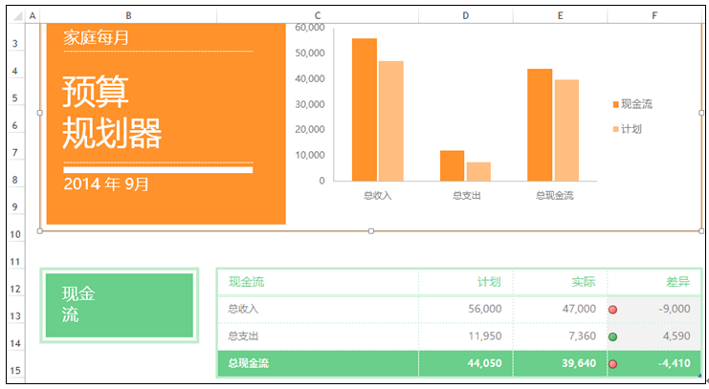
【例1-1】创建工作薄
以“fl1-1家庭每月预算规划.xlsx”为文件名保存，包括月收入、抵押或租金、电话费、电费、煤气费、水费、有线电视费、日用品、娱乐、交通等

Slide 9
1.1.2 打开工作薄
启动Excel时，选择“最近使用的文档”列表中的Excel文件
启动Excel后，单击“打开其他工作薄”链接，打开最近使用的工作簿，或者选择其他要打开的工作簿
执行“文件”选项卡中的“打开”命令
单击Excel快速访问工具栏“打开”按钮
快捷键Ctrl+O
在Windows资源管理器中，双击要打开的Excel文件
通过Window 7跳转列表。在“开始”菜单或任务栏中，将鼠标移动到Excel 2013图标，从显示的“跳转列表”中选择最近使用的Excel文件

Slide 10
1.1.3 保存和关闭工作薄（1）
1. 关闭Excel工作薄
  执行 “文件”选项卡中的“关闭”命令
  单击Excel窗口右上角的关闭按钮
  执行Excel窗口左上角的“关闭”菜单命令
  快捷键Alt+F4
2. 保存Excel工作薄
  “文件”选项卡中的“保存”命令
  单击Excel快速访问工具栏中的“保存”按钮
  快捷键Ctrl+S

Slide 11
1.1.3 保存和关闭工作薄（2）
3. 另存Excel工作薄
  “文件”选项卡中的“另存为”命令
  快捷键F12
4. 设置Excel工作薄自动恢复时间间隔
  “文件”选项卡中的“选项”命令
  单击“保存”选项，勾选“保存自动恢复信息时间间隔”复选框，输入或调整其后的时间（单位：分钟）
  也可以重新设置“自动恢复文件位置”的路径

Slide 12
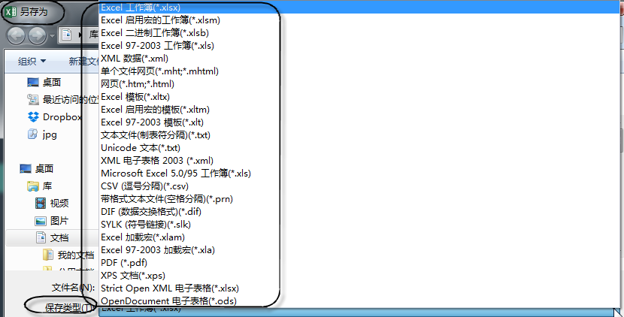
1.1.3 保存和关闭工作薄（3）
5. Excel支持的文件格式
  “另存为”-“文件类型”

Slide 13
1.1.4 同时使用多个Excel工作薄
“视图”选项卡“窗口”组中
  “隐藏”按钮
  “取消隐藏”按钮
  “并排查看” 按钮
  “同步滚动”按钮
  “全部重排”按钮
  “新建窗口”按钮
【例1-2】同步滚动查看比较两个Excel工作薄的数据。利用Excel的“新建窗口”、“并排查看”、“同步滚动”等命令，实现在两个不同窗口同步滚动查看并比较“fl1-2多重窗口-产品清单.xlsx”工作薄的内容

Slide 14
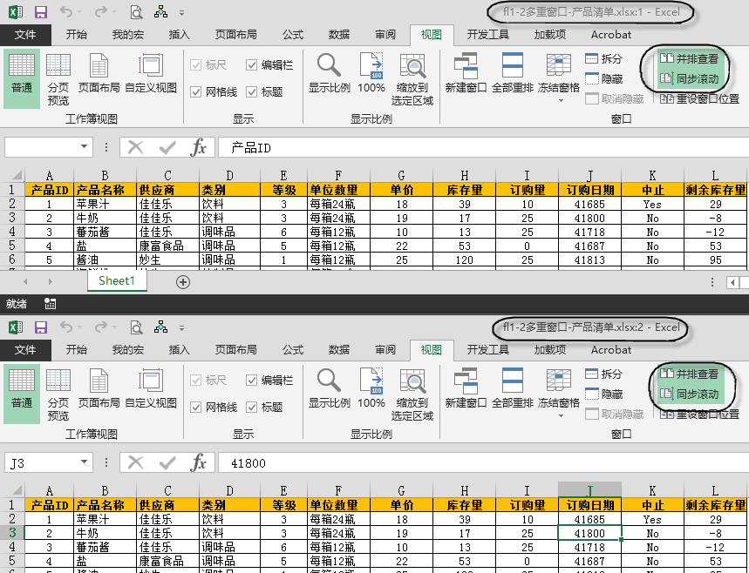
【例1-2】同步滚动查看比较两个Excel工作薄的数据

Slide 15
1.2 工作表的基本操作（1）
新建和插入Excel工作表
  单击工作表右侧的“新工作表”按钮
  “开始” |“单元格” |“插入”|“插入工作表”命令
  右击工作表标签，执行快捷菜单“插入”命令
重命名工作表
  双击工作表标签，修改其名称
  右击工作表标签，执行快捷菜单“重命名” 命令
设置工作表标签颜色
  右击工作表标签，执行快捷菜单中的“工作表标签颜色”命令

Slide 16
1.2 工作表的基本操作（2）
选择工作表
  选择相邻的多张工作表。借助Shift键
  选择不相邻的多张工作表。借助Ctrl键
  选择全部工作表。右击任一工作表标签
  取消选择多张工作表
移动和复制工作表
  移动工作表。用鼠标左键拖曳所选的工作表
  复制工作表。Ctrl+拖曳所选的工作表
  “移动或复制工作表”命令

Slide 17
1.2 工作表的基本操作（3）
隐藏、显示和删除Excel工作表
  右击工作表的标签
拆分和冻结窗口以查看复杂的工作表
  上下拆分窗格
  左右拆分窗格
  上下左右拆分窗格
  取消拆分窗格
  冻结首行
  冻结首列
  冻结拆分窗格
  拆分并冻结窗格
  取消冻结窗口 ---【例1-3】

Slide 18
【例1-3】冻结工作薄窗口
冻结“fl1-3多重窗口-产品清单.xlsx”工作薄窗口的标题行和左两列（产品ID和产品名称）。上下滚动以及左右滚动工作簿窗口的内容，观测冻结效果
执行“视图”选项卡“窗口”组中的“冻结窗格”|“冻结拆分窗格”命令

Slide 19
1.3 单元格的基本操作（1）
单元格的选择
  鼠标单击
  按上下左右方向键
  按Ctrl+方向键
  按Enter键/按Shift+Enter键
  按Tab键/按Shift+Tab键
  按Home键/按Ctrl+Home键/按Ctrl+End
  按PgUp键/按PgDn键

Slide 20
1.3 单元格的基本操作（2）
单元格区域的选择
  鼠标拖曳
  Ctrl+鼠标点击或拖曳
  Shift+鼠标点击
  Shift+上下左右4个方向键
  按F8，使用上下左右4个方向键扩展包含活动单元格的选定区域
  Ctrl+Shift+Home
  Ctrl+Shift+End
  单击行标题或列标题
  Shift键+单击行标题或列标题
  Ctrl键+单击行标题或列标题
  单击“全选”按钮或者组合键Ctrl+A

Slide 21
1.3 单元格的基本操作（3）
插入和删除单元格
  鼠标右击，执行快捷菜单“插入”或“删除”命令
单元格的合并
  “开始”|“对齐方式”|“合并后居中”命令
单元格的合并
  再次执行“合并后居中”命令，或单击“合并后居中”按钮旁边的箭头，执行其下拉列表中的“取消单元格合并”

Slide 22
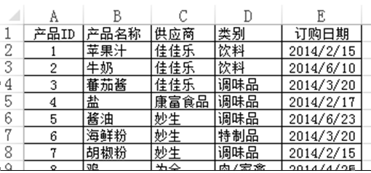
1.3 单元格的基本操作（4）
单元格的分列
  “数据”|“数据工具”|“分列”命令
  【例1-4】将“fl1-4单元格分列-产品清单.xlsx”工作薄中的产品名称和订购日期内容合并后，利用“分列”命令实现一个单元格中的内容分列到几个单元格的功能

Slide 23
1.3 单元格的基本操作（5）
调整行高
  鼠标指针移到行号的下边框线上，当指针变为双箭头时，拖动分隔线
  右击行号，执行快捷菜单中的“行高”命令
  选中行号，执行“开始” |“单元格” |“格式”|“行高”命令
  选中行号，执行“开始” |“单元格” |“格式”|“自动调整行高”命令
调整列宽
  将鼠标指针移到列标的右边框线上，当指针变为双箭头时，拖动分隔线
  右击行号，执行快捷菜单中的“列宽”命令
  选中行号，执行“开始” |“单元格” |“格式”|“列宽”命令
  选中行号，执行“开始” |“单元格” |“格式”|“自动调整列宽”命令

Slide 24
1.3 单元格的基本操作（6）
隐藏选定的行或列（多行或多列）
  “开始”|“单元格” |“格式”|“隐藏和取消隐藏”|“隐藏行”或“隐藏列”命令
  右击要隐藏的行或列，执行快捷菜单中的“行高”或“列宽”或“隐藏”命令
  将行高或列宽设置为0（零）
显示隐藏的行或列
  “开始”|“单元格” |“格式”|“隐藏和取消隐藏”|“取消隐藏行”或“取消隐藏列”命令
  将鼠标指针定位到隐藏行或列的交界处，当鼠标指针变成双竖线 时双击
  设置行高或列宽为非0正数

Slide 25
实验和习题
上机实践
  完成课本实例1-1~实例1-3，探索Excel的提高功能命令区域
第1章 习题
  单选题
  填空题
  思考题

